Slide 1
TUKY, CUKOR, SOĽ

Slide 2
Moja desiata
Rozprávka o Žrútikovi Šrútikovi
Vitamínová matematika
„Desatoro zdravia“
Doplňovačky
Prezentácia o zdravej výžive
Pracovný list s pánom Jabĺčkom
Náš jedálny lístok

Slide 3
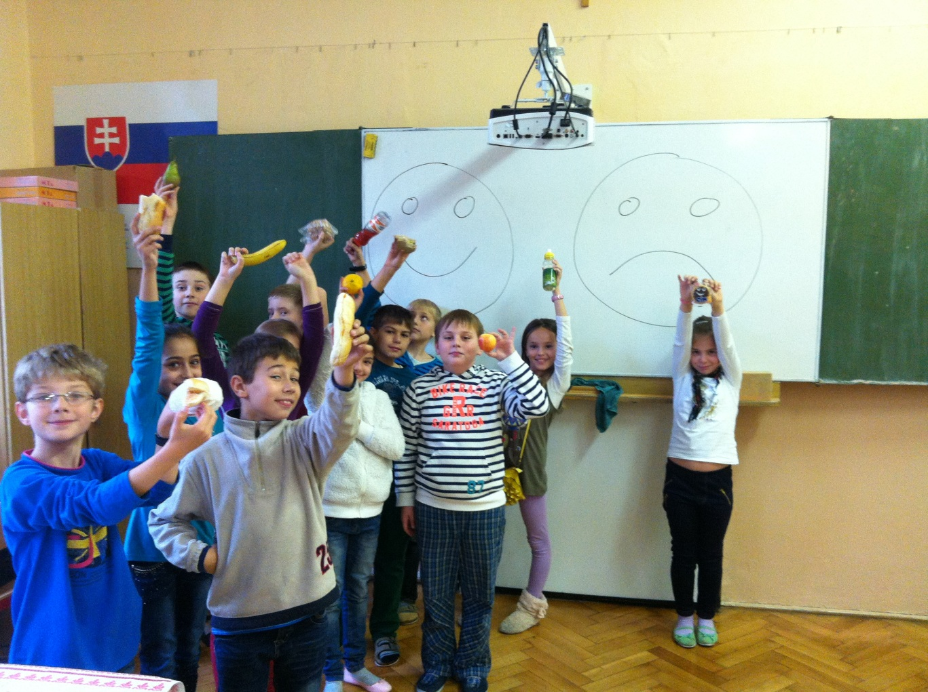
Na tabuľu sme nakreslili dva taniere - usmiaty a zamračený.
Ak to vyzerá s našou dnešnou desiatou – patrí na usmiaty, alebo zamračený tanier?
16 žiakov
4. A

Slide 4
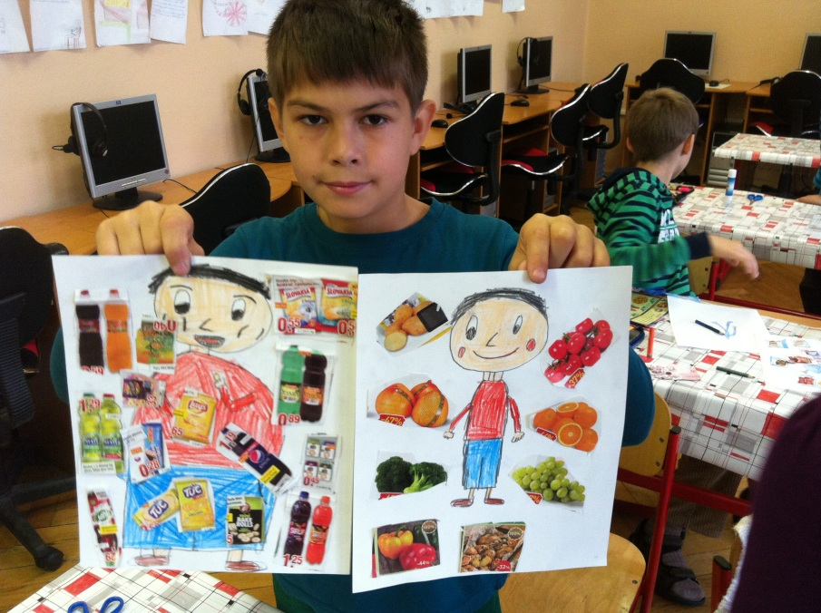
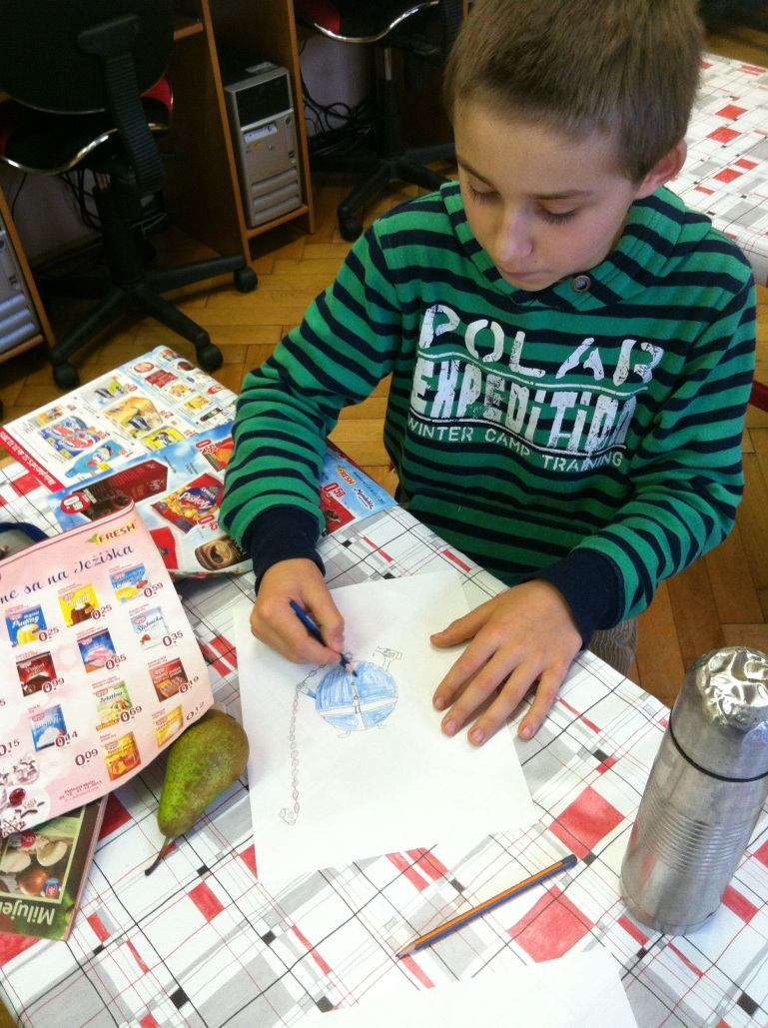
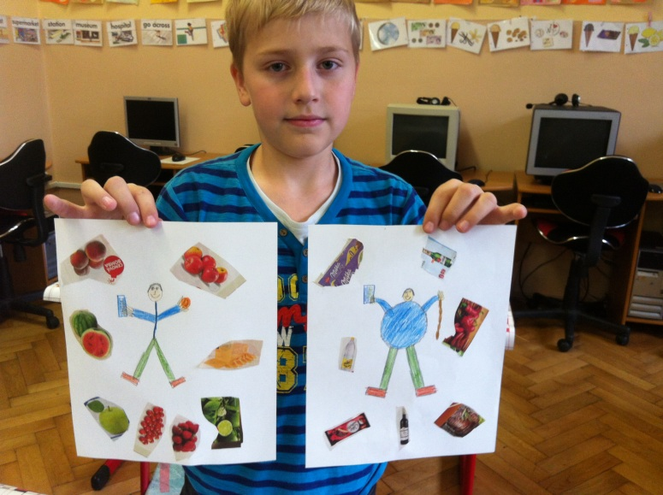
So zatajeným dychom sme počúvali rozprávku o Žrútikovi Šrútikovi a vytvorili sme k nej pekné ilustrácie
16 žiakov
4. A

Slide 5
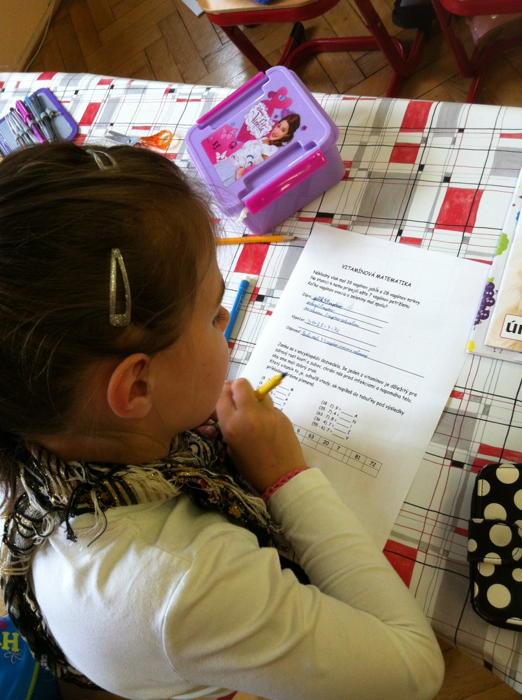
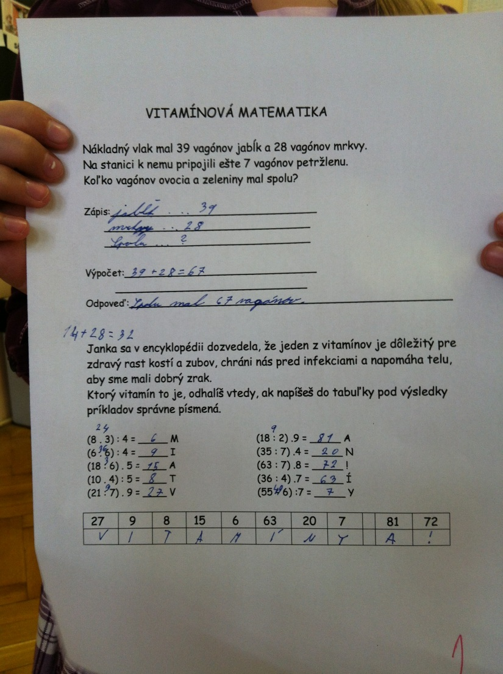
Vyskúšali sme si svoje vedomosti z matematiky pri riešení „vitamínových úloh“.
16 žiakov
4. A

Slide 6
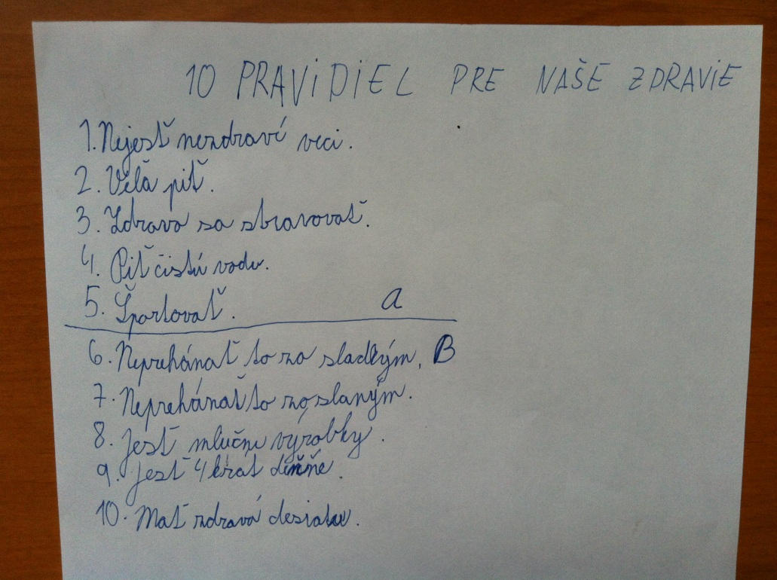
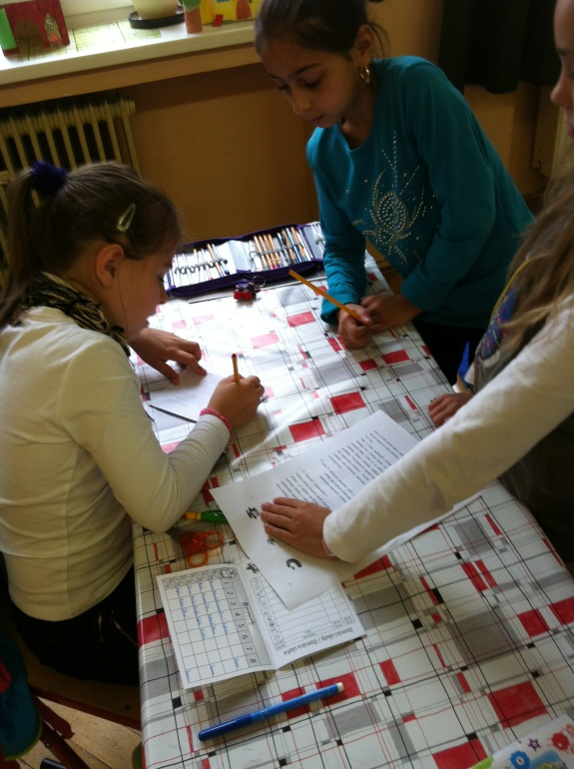
Pokúsili sme sa zostaviť „Desatoro zdravia“
16 žiakov
4. A

Slide 7
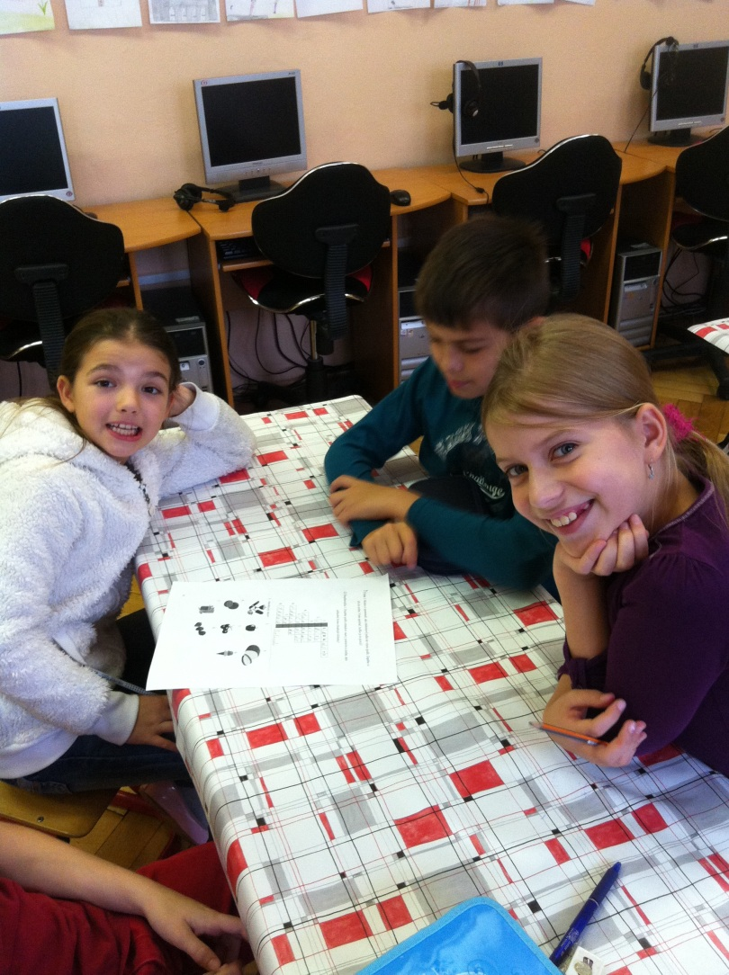
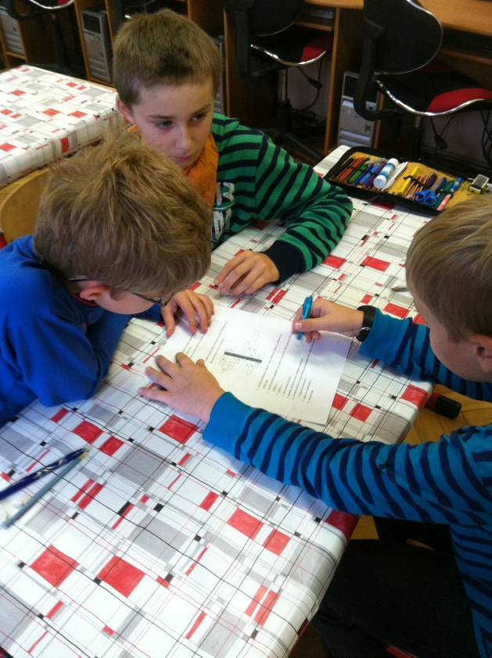
Pobavili sme sa na doplňovačkách. Ich správnym riešením boli slová tuky, cukor, soľ, pozreli sme si prezentáciu o ich dôležitosti ale aj škodlivosti pre náš organizmus.
16 žiakov
4. A

Slide 8
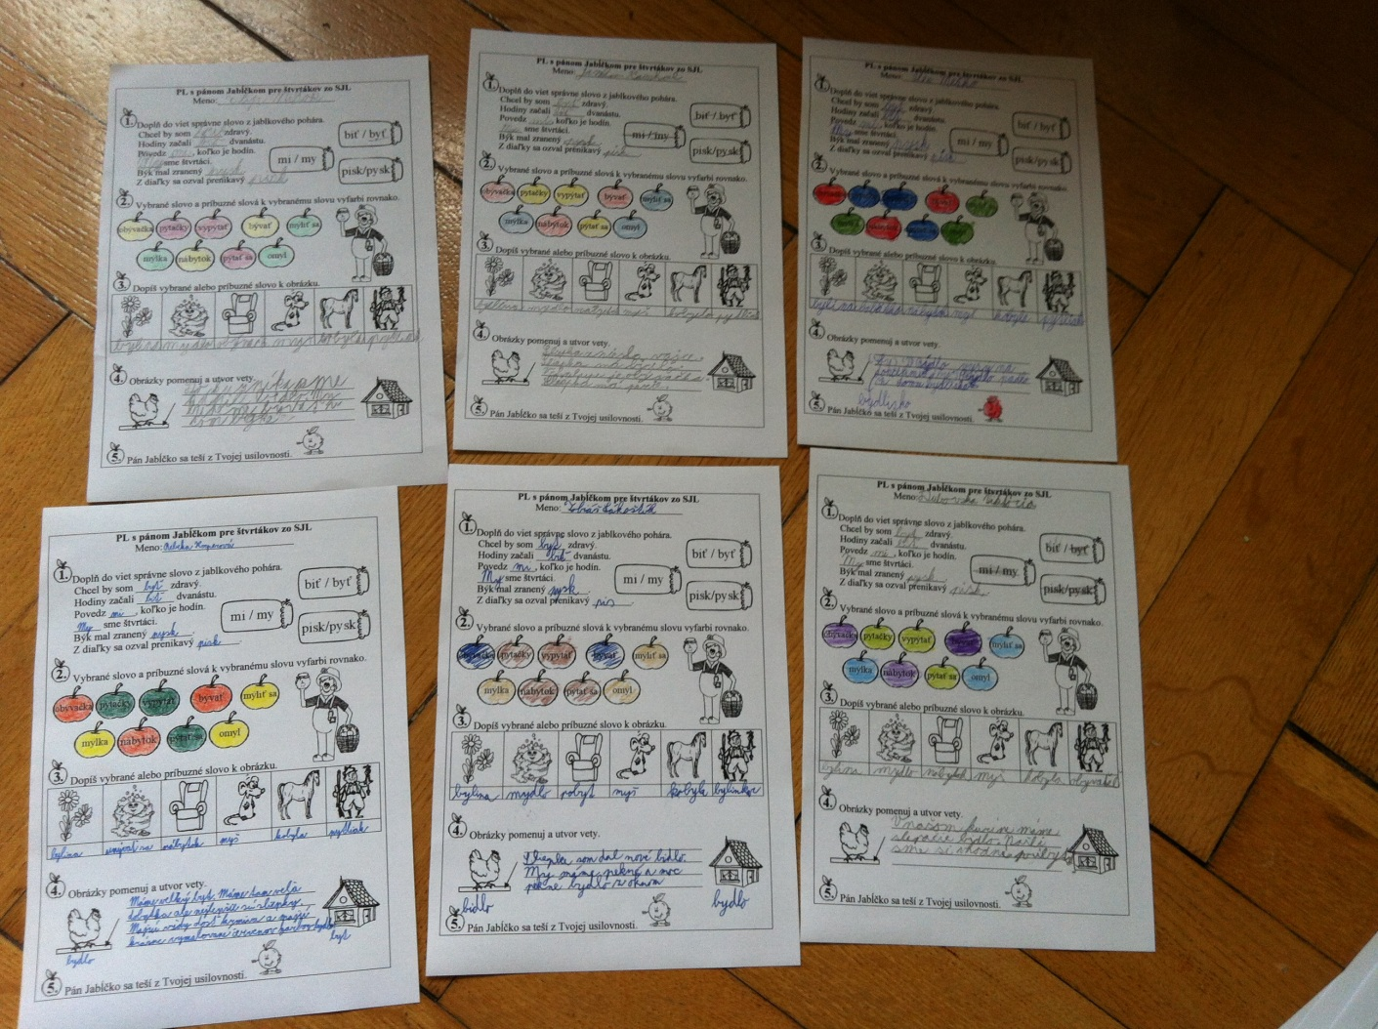
Bez problémov sme vyriešili pracovný list
s Pánom Jabĺčkom.
16 žiakov
4. A

Slide 9
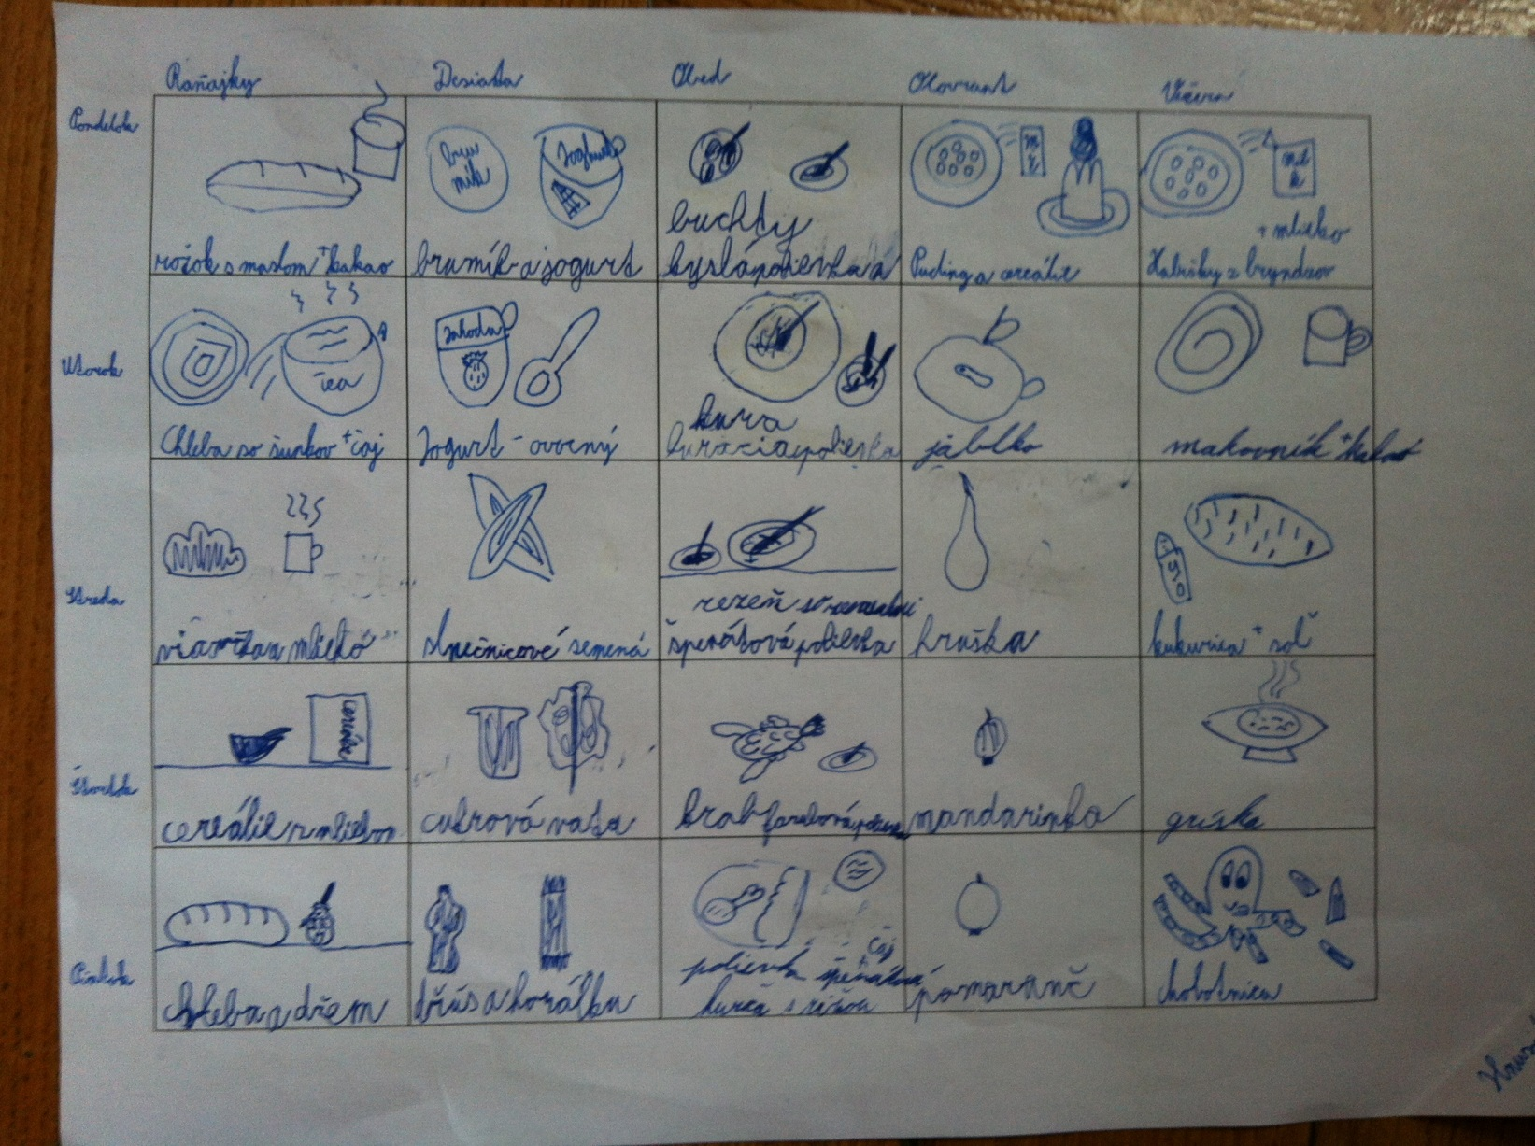
Vyskúšali sme si svoje „kuchárske vedomosti“ pri zostavovaní (podľa nás) zdravého jedálneho lístka na celý týždeň.
16 žiakov
4. A

Slide 10
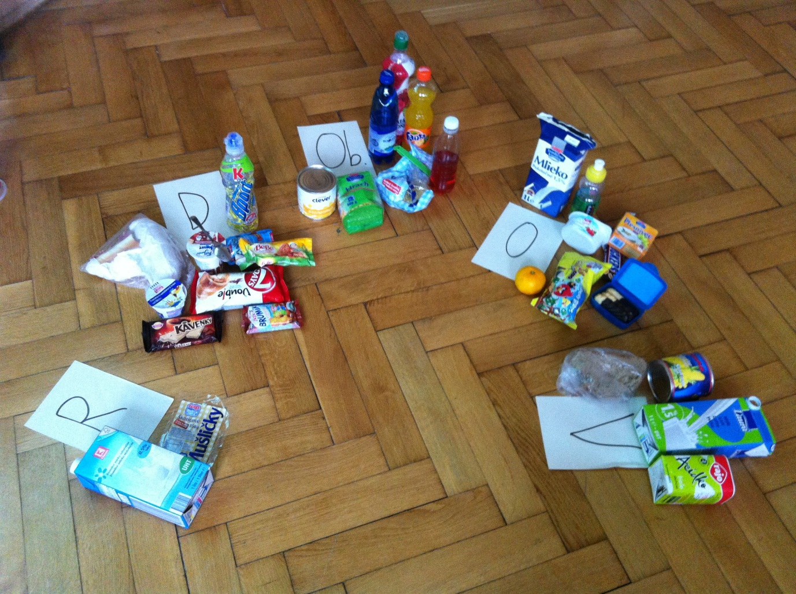
Na záver sme si vytvorili jednodňový jedálny lístok z prinesených potravín.
16 žiakov
4. A

Slide 11
Základná škola svätého Vincenta
Nám.Hlinku 22, Ružomberok 034 01
Mgr. Zuzana Lakoštíková 0903 977 520
zuzanalakostikova@gmail.com
Dennej témy Tuky, cukor, soľ sa na našej škole zúčastnilo 16 žiakov 4. A.
Celkový počet žiakov školy: 363

